Slide 1
এই স্লাইডটি সম্মানিত শিক্ষকবৃন্দের জন্য।
স্লাইডটি উপস্থাপনের পূর্বে পাঠ্য পুস্তকের
সংশ্লিষ্ট পাঠের সাথে মিলিয়ে নিতে পারেন।
এই পাঠটি শ্রেণিকক্ষে উপস্থাপনের সময় প্রয়োজনীয় পরামর্শ প্রতিটি
স্লাইডের নিচে অর্থাৎ Slide Note এ সংযোজন করা হয়েছে।
আশা করি সম্মানিত শিক্ষকগণ পাঠটি উপস্থাপনের পূর্বে উল্লেখিত
Note দেখে নেবেন এবং F5 চেপে উপস্থাপন শুরু করতে পারেন।

Slide 2
Notes:
শুরুতেই ক্যাপসনের মাধ্যমে পাঠ পরিচিতির আবাস দিতে হবে।

Slide 3
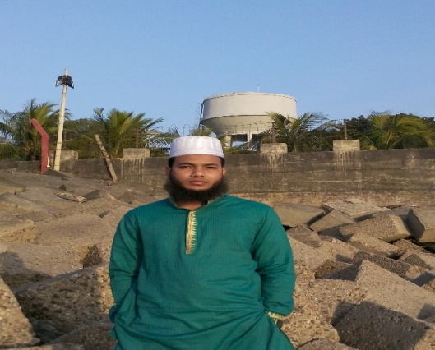
পরিচিতি
মো. সালাহ উদ্দিন মাহমুদ
বিএ অনার্স, এম এ (ইসলামিক ইস্টাডিজ)
সহকারি শিক্ষক (ইসলাম)
বাতিসা মাধ্যমিক বালিকা বিদ্যালয়
Email- salahuddinhpl@gmail.com
মোবাইলঃ ০১৮১২৭০৮৪২৪
শ্রেণি: নবম
বিষয়: আরবী সাহিত্য
অধ্যায়: ০৫
সময়: ৪০ মিনিট
তারিখ: ১৮/১০/২০২০ ইং
Notes:
সম্মানিত শিক্ষকমন্ডলী আপনারা ইচ্ছে করলে এই slide টি Hide করে রাখতে পারবেন। Hide করার পদ্ধতি হলো রিবন বার এর Slide Show তে ক্লিক করে Hide Slide এর উপর ক্লিক করলে hide হয়ে যাবে। এক্ষেত্রে f5 চেপে Slide Show করলে Hide করা page আর দেখা যাবে না।

Slide 4
আজকের পাঠ -
ألعدل وألا نصاف (ন্যায়পরায়ণ ও ন্যায়বিচার
Notes:
পাঠের শিরোনাম আসার আগে শিক্ষার্থীদের দ্বারা পাঠের শিরোনাম ঘোষণার চেষ্টা করতে হবে। পাঠ শিরোনাম বোর্ডে লিখতে হবে।

Slide 5
শিখন ফল : | ألا ستفادة:
> হজরত ওমর( রা: )কর্তৃক তার বিরুদ্ধে শুরাইহ এর বিচারে প্রধান্য দান এবং তার বিচারে সন্তস্ট হওয়া হজরত ওমর (রা :) কর্তৃক সুরাইহ কে বিচারক পদে নিয়োগ প্রদান , বিচারের ক্ষেত্রে স্বজন প্রিয়তা বর্জন হজরত আলী(রা:) তার বিপক্ষে শুরাইহ এর বিচার মেনে নেয়া শুরাইহ কর্তৃক তার ছেলের বিপক্ষে এবং প্রতিপক্ষের দিকে রায় প্রদান শুরাইহ ন্যায়বিচারক ও স্নেহশীল ব্যক্তি ছিলেন , | > أيثإ ر عمر (رض)قضأء شرايح علىيه و راضأء ه بقضأ ءه . تعين عمر شريحأ في منصب ألقضأ ء . ضرورة ترك محأ بة ألا قأ رب في ألقضأ ء . أنقيأ د علي (رض )لق ضأ ء شريح عليه . قضأ ء شريح علي أبنه و حكمه لخصمه كان شريح قأ ضيا عأ د لا و أ نسا نا عطو فا

Slide 6
শব্দার্থ : معأ ني ألمفردأت
ألكلمة | অর্থ
< أنطلق < معيب < أ حتكم <: سر < متعجلا < در عي < ألذ مي < و هبت < قد ضمن < الهارب | রওনা করল দোষ যুক্ত বিচার ফ্য়্ছালা করল তুমি চল দ্রুত আমার বর্ম জিম্মি ব্যক্তি আমি দান করলাম জামিন হলেন পলায়ন করি

Slide 7
ألنص ألمدروس
أقرا ألنص ألتا لي ثم أجب عن ألا سلة ألملحقة : নিচের নসটি পড় সংশ্লিস্ট প্রশ্নের উত্তর দাও
أشتري أمير ألمومنين عمر بن ألخطاب رضي الله عنه فرسا من أ عرأ بي – و دفع له ثمنه –ثم ركب علي ظهره ، و أنطلق و بعد قليل ظهر في الفرس عيب منعه من الجري فعأ د به عمر ألي صاحبه –و قال له :خذ فرسك فانه معيبه فقال ألا عربي : لا أ خذ٥ يا أمير ألمو مين ؛و قد بعته لك صحيحا ، فقال عمر :أجعل بيني و بينك حكما –فقال الرجل : يحكم بيننا شريح بن حارث الكندي –فقال عمر ؛ رضيت به

Slide 8
ألا سيلة من النص و أجوبتها –নস থেকে প্রশ্ন উত্তর (١) السؤأل –ممن أشتري عمر بن خطاب ألفرس .؟ الجواب – أشتري عمر بن خطاب (رض) الفرس من أ عري (٢) السؤال – ماذأ ظهر في الفرس ؟ الجوب – ظهر في الفرس عيب منعه من الجري . (٣) السؤال – لماذا رد عمر (رض) الفرس ؟ الجواب –رد عمر الفرس لأن فيه عيبا منعه من الجري (٤) السؤال – لماذا أنكر ألا عربي أن استرجع فرسه ؟ الجواب – أنكر ألا عربي أن استرجع فرسه لأنه اتقيد أنه باعه عند عمر صحيحا.

Slide 9
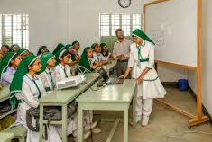
একক কাজ
ممن أشتري عمر بن الخطاب الفرس

Slide 10
ইরশাদ হয়েছে, ‘আমি আমার রাসূলদের পাঠিয়েছি খোলাখুলি বিধান সহকারে। আর তাদের সাথে অবতীর্ণ করেছি (দিকনির্দেশনার) কিতাব ও ন্যায়বিচারের বাণী, যাতে করে মানুষ নিজেদের ব্যাপারে ন্যায়ানুগ ব্যবস্থা নিতে পারে।’ (সূরা হাদীদ : আয়াত ২৫)।

Slide 11
সেখানেও ন্যায়বিচারের তাকিদ করে বলা হয়েছে, ‘যখন কোনো (বিবদমান) বিষয়ে তোমাদের কোনো কিছু বলতে কিংবা মীমাংসা করতে হয়, তখন ন্যায়বিচার করবে যদিও (বিবদমান পক্ষ) তোমাদের কোনো নিকটাত্মীয় হয়।’ (সূরা আনআম : আয়াত ১৫২)।

Slide 12
দলীয়ভাবে কাজ
١ - سوال - ماذا ظهر في الفرس ؟
٢ - لماذا رد عمر (رض ) الفرس .؟
٣ - لماذا أنكر ألاعرأ بي أن استرجع ؟
٤ - ماذا أقترح عمر (رض ) اختأ ره الرجل ألاعرأ بي حكما ؟

Slide 13
তোমার নিজ থেকে নস টির সারাংশ লিখ لخص النص المذكور من عندك
বাড়ির কাজ

Slide 14
ধন্যবাদ সবাইকে

